Slide 1

신규 캐릭터 기획

Slide 2
1
기존 유니크 영웅 풀 분석
 | 3성 탱커 | 3성 전사 | 3성 원거리 | 3성 지원가 | 2성 탱커 | 2성 전사 | 2성 원거리 | 2성 지원가
화 속성 | 0 | 3 | 0 | 1 | 1 | 1 | 3 | 0
수 속성 | 1 | 0 | 2 | 1 | 0 | 1 | 3 | 1
지 속성 | 0 | 2 | 2 | 0 | 1 | 1 | 2 | 1
광 속성 | 1 | 2 | 0 | 1 | 0 | 2 | 2 | 1
무 속성 | 0 | 2 | 1 | 1 | 1 | 2 | 1 | 1
암 속성 | 1 | 2 | 1 | 1 | 0 | 2 | 1 | 1
타 포지션에 비해 탱커의 수가 적은 것을 확인 할 수 있음

Slide 3
2
업데이트 순서 분석
1/14
1/28
2/10
2/26
3/11
광 속성 지원가
‘가브리엘‘ 업데이트
화 속성 전사
‘린‘ 업데이트
무 속성 원거리 딜러
’미래 기사’ 업데이트
수 속성 지원가
‘베로니카‘ 업데이트
암 속성 지원가
‘녹시아‘ 업데이트
최근 신규 3성 캐릭터의 출시 속성 패턴 분석해 보았을 때
속성 별 부족한 포지션을 추가 중

Slide 4
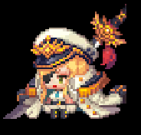
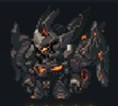

3
기존 탱커 군 분석
딜러형 탱커
반사형 탱커
힐러형 탱커
태생 3성 탱커 중 퓨어 탱커 포지션은 X
퓨어 탱커가 출시 된다면, 콜로세움 방어 덱에서 기용이 많이 될 것으로 예상

Slide 5
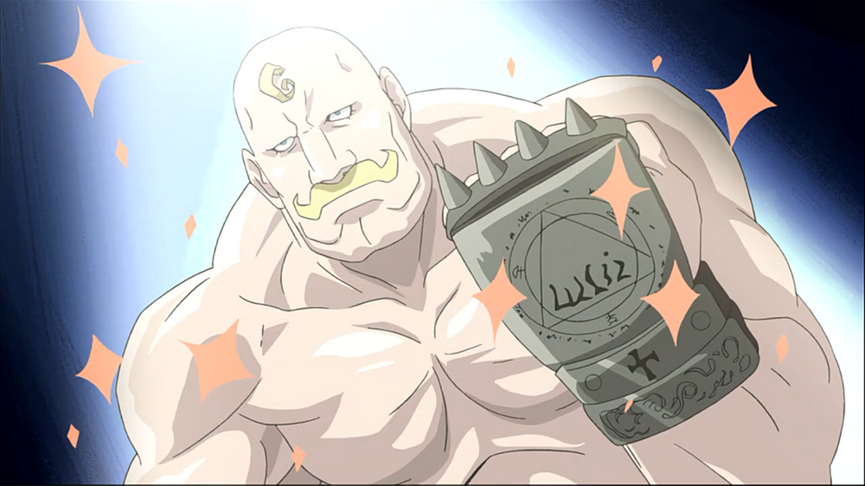
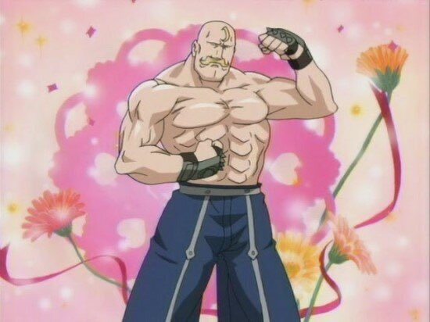
4
신규 캐릭터 외형 모티브
근육질의 대머리 외형 차용

Slide 6
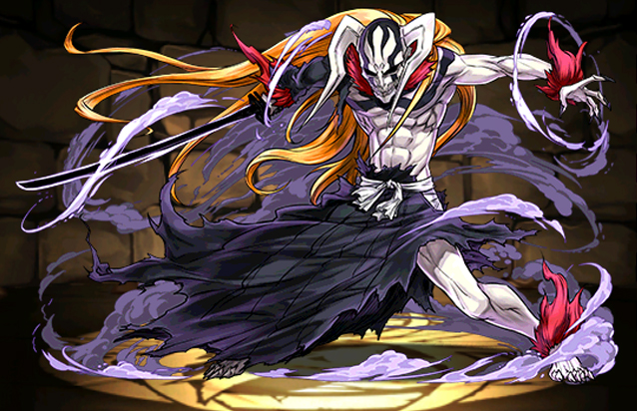
5
신규 캐릭터 성격 모티브
자신의 동료를 지키기 위해
무모할 정도로 모든 것을 포기 할 수 있는 성격 차용

Slide 7
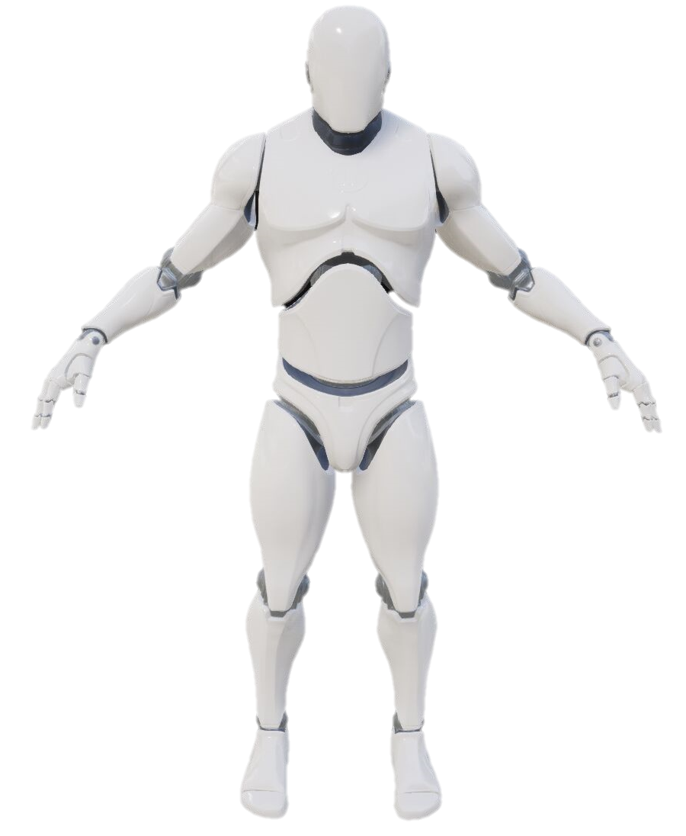
6
신규 캐릭터 외형
머리
머리카락 한 올 없는 대머리
왼팔
어깨에는 용의 얼굴 디자인 문신
팔 전체는 나무가 팔을 휘감는 느낌의 문신
무기
날카로운 징이 달린 너클
상반신
선이 굵고 단단해 보이는 근육들과
온몸에 흉터들

Slide 8
6
신규 캐릭터 외형
하반신
군데 군데 피와 먼지가 묻어 있는
전투복 하의
신발
기본적으로 검정색 전투화
먼지가 묻어 있으며, 끈이 살짝 풀려 있음

Slide 9
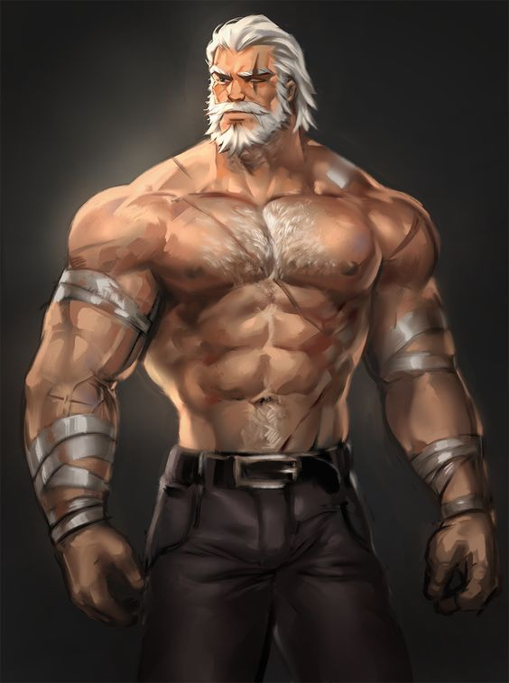

6
신규 캐릭터 외형

Slide 10

7
신규 캐릭터 스토리
이별 그리고 이 세계
태어나자마자 버려져 전쟁터에서 자란 그는 전장이 집이었고, 동료들이 가족이었다.
하지만 가혹한 전장에서 살아남는 동료들은 극소수였고, 그 극소수의 동료들 마저 반복되는 전장 속에서 죽어갔다.
이러한 상황에 그는 정신적으로도 육체적으로도 지쳐 버렸다.
완전히 지쳐버린 그는 적이 폭격을 가한다는 정보를 듣고도 피하지 않았다.
아니 피할 수 없었다. 곧 폭격이 가해졌고, 그는 폭격 속에서 동료들을 만나길 빌었지만
폭격이 끝났을 때, 그는 전혀 다른 세계에 떨어져 있었다.

Slide 11
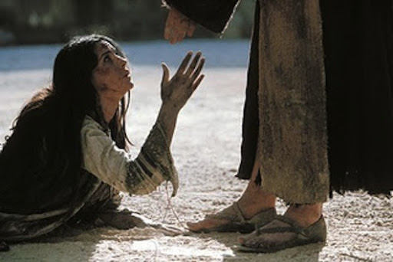
7
신규 캐릭터 스토리
새로운 이름
그가 발견된 곳은 광기의 사막으로 마침 그 곳을 지나가던 마빈에 의해 구해졌다.
마빈은 몇 번이나 그의 이름을 물어보았지만 그는 괴로운 표정을 지으며 나는 그저 죄인이라 말할 뿐이었다.
그는 한동안 마빈과 함께 행동하며 마빈이 소중한 것을 부수지 않기 위해 노력하는 것을 계속 지켜 보았다.
그러면서 그는 깨달았다.
더 이상 동료들을 잃지 않기 위해서 더 노력하겠다고, 그리고 그동안 나는 나태 해서 지키지 못했다고.
다짐을 잊지 않기 위해 그는 이 세계에서 슬로스라는 이름으로 살아가기로 결정한다.

Slide 12
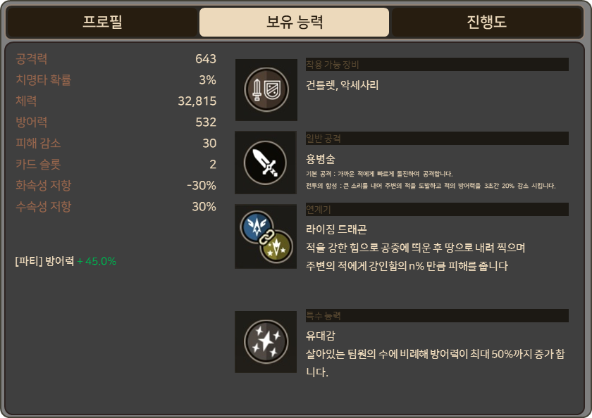
8
신규 캐릭터 보유 능력
1. 캐릭터 스테이터스
* 공격력, 체력, 방어력, 피해 감소
4가지의 수치는 기존 유니크 탱커
캐릭터를 기준으로 하되, 공격력과
방어력의 비율은 하위 호환 캐릭터인
크레이그를 참고하여 설정
2. 파티 버프
* 파티 시너지와 컨셉을 살려 파티 버프 설정
1
2

Slide 13
8
신규 캐릭터 보유 능력
3. 착용 가능 장비
* 공격력이 높지만, 피해 감소 수치가 함께
붙는 건틀렛을 착용하여 탱커에게 더욱 힘을
줄 수 있도록 설정
4. 일반 공격
* 기본 공격은 공격 시 마다 앞으로 전진하여
도발 범위 안으로 들어올 수 있게 하며
탱커의 필수 스킬인 범위 도발을 주어
다수의 적을 도발하여 아군의 피해를
덜어줄 수 있게 구성
3
4

Slide 14
8
신규 캐릭터 보유 능력
5. 연계기
* 타 지속성 캐릭터와의 연계기가 이어지기
쉽게 설정
6. 특수 능력
* 팀원을 지키려는 스토리에 알맞게
살아있는 팀원의 수에 비례하여 방어력을
증가 시켜 더 오래 버틸 수 있게 설계
5
6

Slide 15
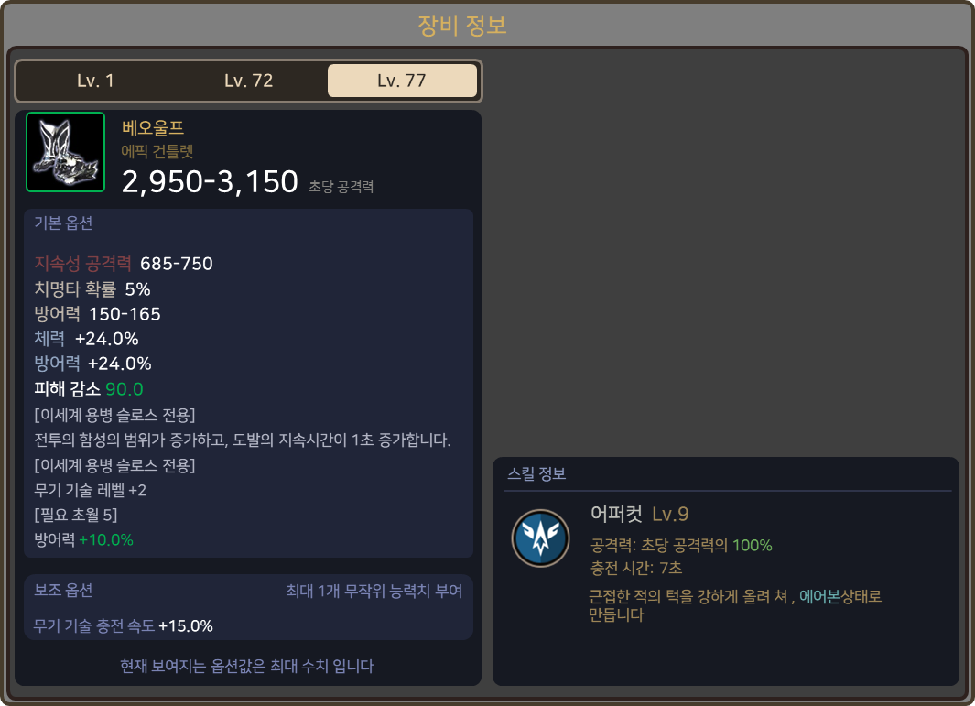
9
신규 캐릭터 전용 무기
1. 무기 종류
* 타 무기에는 잘 붙지 않는 옵션인
피해 감소가 탱커에게는 잘 어울리는 옵션
이기 때문에 건틀렛으로 설정
2. 기본 옵션
* 공격력옵션을 최소화 하고 강인함에 관련된
옵션을 극대화 하여 탱커에 알맞게끔 설정
3. 전용 무기 효과
* 타 탱커들과 똑같은 범위의 도발을 더 강화
시켜 탱커로서의 입지를 다질 수 있게 설정
1
2
3

Slide 16
9
신규 캐릭터 전용 무기
4. 5초월 시 부가 옵션
* 5초월 시 얻는 옵션을 방어력으로 설정하여
초월 하며 더 단단한 탱커로 발돋움 가능
5. 보조 옵션
* 무기 기술 충전 옵션을 주어 짧은 쿨타임의
무기 스킬을 더 자주 사용하게 만들어
근접한 적의 공격을 자주 끊을 수 있게 설정
4
5

Slide 17
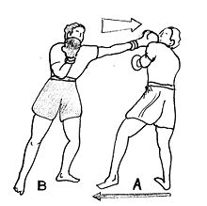
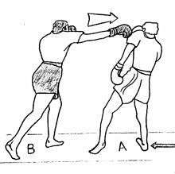
10
신규 캐릭터 공격 모션
1
2
기본 공격 모션
1. 오른손 잽 : 공격 대상에게 스탭을 내딛으며 빠르게 공격
2. 왼손 스트레이트 : 제자리에 멈춰 공격 대상에게 공격

Slide 18
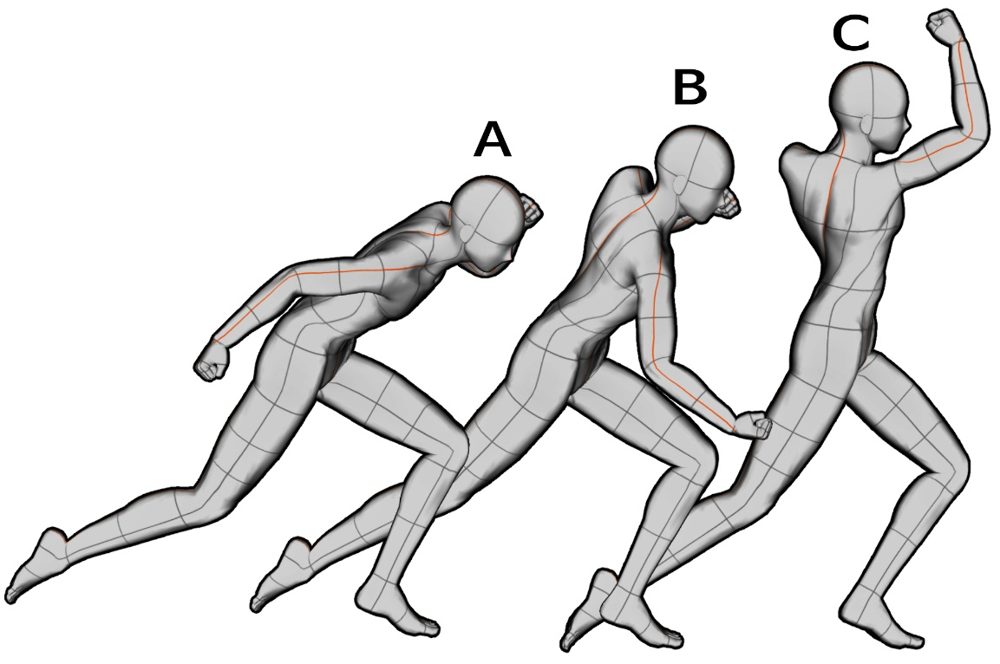
10
신규 캐릭터 공격 모션
전용 무기 스킬 공격 모션
어퍼컷 : 오른팔을 아래에서 위로 크게 휘둘러 적을 가격

Slide 19
10
신규 캐릭터 공격 모션
연계기 공격 모션
떠있는 적을 왼손으로 다시 쳐 올린 후(에어본 유지)
내려찍으며 착지 (착지와 함께 다운)

Slide 20
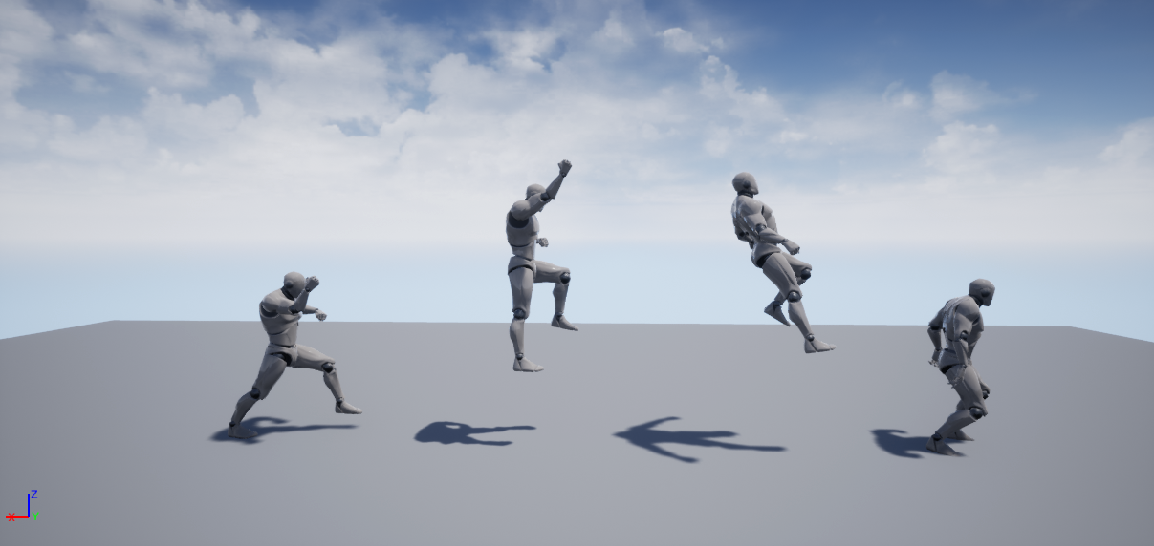
10
신규 캐릭터 공격 모션
연계기 공격 모션
떠있는 적을 왼손으로 다시 쳐 올린 후(에어본 유지)
내려찍으며 착지 (착지와 함께 다운)

Slide 21
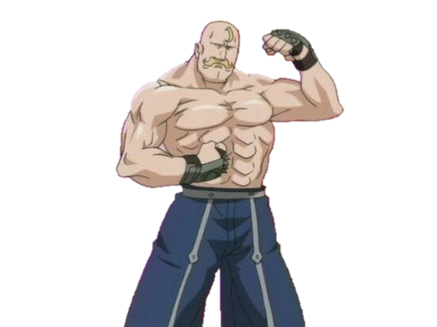
11
총평
전용 무기와 함께라면 가장 넓은 범위를 도발
딜러가 최대한 공격에 집중 할 수 있게 하는 탱커
콜로세움 방어에 용이하며
PVE 컨텐츠에서도 안정적인 덱 구성 가능
전천후 탱커 ‘슬로스‘ 나태를 깨달은 순간 팀원을 지키는 방패가 되다!

